Slide 1
内容提要 0. 密码法 1. 什么是安全 2. 可证明安全性 3. 基于身份加密 4. 基于属性加密 5. 代理重加密 6. 函数加密 7. 可搜索加密 8. 加密云邮件系统
徐鹏 副教授、博导
邮箱：xupeng@mail.hust.edu.cn
研究领域：公钥密码，基于身份密码，格密码，可搜索加密，云数据安全等

Slide 2
0. 密码法

Slide 3
密码法的立法进程
2017年4月
向社会公开征求意见
2019年6月
提交人大常委会审议
2019年10月
审议通过，正式立法
2020年1月1日
正式施行

Slide 4

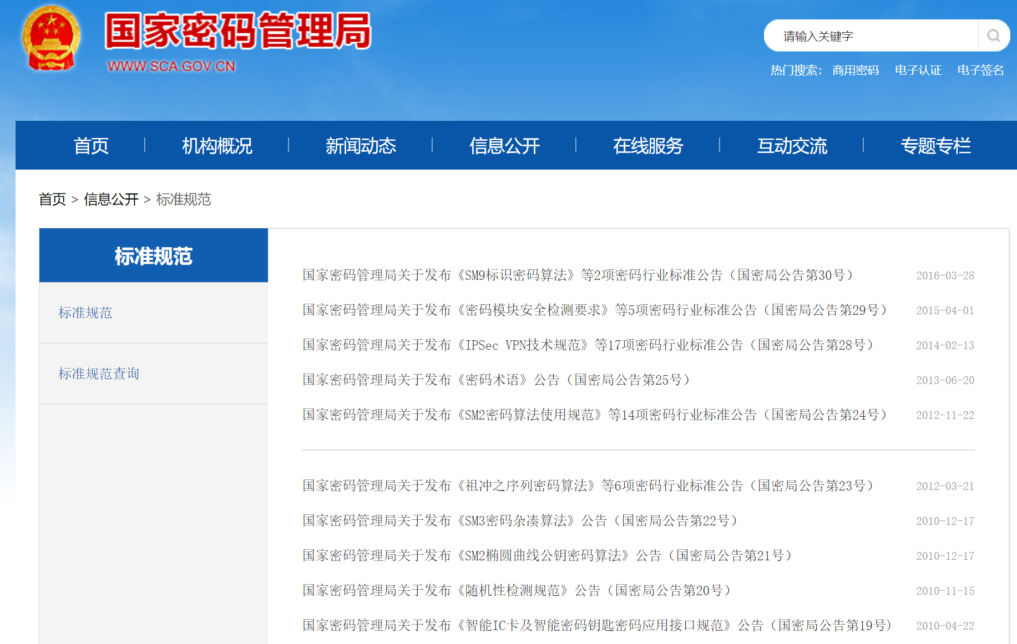
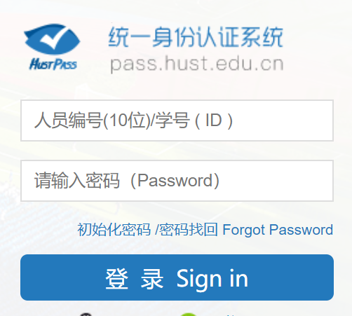
密码法的核心内容
正式定义了要保护的密码
“本法所称密码，是指采用特定变换的方法对信息等进行加密保护、安全认证的技术、产品和服务”

Slide 5
密码法的核心内容
对密码实行分类管理
核心密码：保护国家绝密级及以下信息
普通密码：保护国家机密级及以下信息
商用密码：保护不属于国家秘密的信息
同时，核心密码和普通密码也属于国家秘密

Slide 6
密码法的核心内容
明确了密码管理工作如何展开
中国共产党对密码工作统一领导，负责制定大政方针
国家密码管理部门负责全国密码工作具体事务
县级以上行政单位的密码管理部门负责具体行政区域的密码工作
国家机关与密码相关工作单位在职责范围内负责本机关单位的密码工作

Slide 7
密码法的核心内容
明确规定了商用密码的使用与研发
国家建立与完善商用密码标准体系，并制定商用密码国家强制标准
推进商用密码检测认证体系建设
明确对关键信息基础设施应当使用商用密码进行保护
明确商用密码进出口许可制度
明确保证商用密码知识产权，允许商用密码研发检测机构对密码管理部门隐藏密码源代码等相关信息

Slide 8
密码法的核心内容
明确规定了核心密码与普通密码的使用与研发
国家秘密信息必须依法依规进行加密
密码研发机构必须完善保密制度，严防信息泄露
密码管理部门负责对核心密码与普通密码的研发、使用及其泄露风险进行评估与管理
规定了涉及核心密码与普通密码的密码工作人员的聘任流程
规定了核心密码与普通密码相关物品的进出口流程

Slide 9
密码法的核心内容
明确规定了密码的发展扶持政策
国家鼓励和支持密码科学技术创新、研究和应用；保护密码领域的知识产权
国家加强密码人才培养，表彰具有突出贡献的密码人才和组织
国家加强密码安全教育，并将其纳入国民教育体系和公务员教育培训体系
县级以上单位将密码工作纳入财政预算
国家鼓励商用密码的研发、学术交流与推广应用，并鼓励相关行业标准的制定与国际标准的竞争

Slide 10
密码法的核心内容
明确规定了与密码相关的违法犯罪行为及其后果
窃取加密的信息、入侵密码保障系统等均需追究法律责任
未依法依规使用核心密码、普通密码或者商用密码等，应受处分
明确核心密码、普通密码泄露事件的处置单位
针对商用密码的研发、检测与使用等市场行为，规定了市场中各主体在违反规定时应付出的代价

Slide 11
密码法的重要意义
总体国家安全观在网络空间安全领域的重要体现，从法律和制度层面确保国家安全
明确了党在密码管理工作中的核心领导地位，并对具体的管理措施制定了法理依据
明确了未来密码发展及应用的主要路径，为密码工作者提供了未来工作的方向指导
从法律层面体现了国家对密码产业发展的扶持，对密码工作者是重大利好

Slide 12
1. 什么是安全？

Slide 13
安全与信任的关系
你们考虑过密码算法为什么安全么？
简单地说，安全就是信任；或者说，你相信“它”是安全的，就是安全的
从“水”的安全性说开去
生活中，常见的信任源有哪些？
信任源具有动态性
密码学的信任源是什么？
学术界与工业界对安全的构建采用的不同思想
扩展问题：信任源空间的大小是变化的

Slide 14
2. 可证明安全性
Goldwasser S, Micali S, Rackoff C. The knowledge complexity of interactive proof-systems[C]// DBLP, 1985:291-304

Slide 15

可证明安全性的起源
起源于1982年Goldwasser和Micali等学者的开创性工作,他们提出了语义安全性定义,将可证明安全的思想首次带入安全协议的形式化分析中
Goldwasser和Micali
获2012年图灵奖

Slide 16
语义安全性的主要成分
如何定义攻击者
计算能力
先验知识
如何定义攻击目标
直观目标
明文语义
以上述两者为基础，如何定义安全
一种“优势”

Slide 17
语义安全性的一种简单抽象
攻击者
挑战者
公钥
以某类公钥加密算法为例，例如ElGamal算法
挑战明文（M₀，M₁）
挑战密文C
随机选择任意一个明文，
并生成其挑战密文C；
猜测结果d=0或1
若M_{d}是挑战者之前所选择
的明文，则攻击成功；
语义安全性：在上述攻击游戏中，若攻击者的成功优势可忽略，
则该公钥加密算法是语义安全的（具体的说是选择明文攻击下
语义安全的）

Slide 18
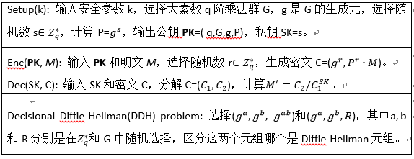
ElGamal加密与数学难题

Slide 19
ElGamal加密的可证明安全性
核心思想
若存在某个攻击者A能以不可忽略的优势攻破ElGamal加密算法，则存在一个算法B能利用这个攻击者来求解DDH问题，

Slide 20
其它问题
什么是安全参数？
从RSA 1024bits加密密钥所开去
量化安全性的重要依据
为什么随机数对加密算法的安全性至关重要？
从信息论的角度说开去
确定算法无法增加输出的熵

Slide 21
小结
可证明安全性首次以科学的方式严格的定义了密码方案的安全性，让安全性可量化
可证明安全性使密码学研究、密码方案的设计从“艺术”变成了“科学”
针对不同功能和不同类型密钥的密码方案，可证明安全性所变现出的形态也各不一样
针对签名方案，有不可存在性伪造
针对安全协议，有通用可组合安全

Slide 22
基于身份加密（IBE）
Boneh D, Franklin M. Identity-based encryption from the Weil pairing[C]// Advances in Cryptology—CRYPTO 2001. Springer Berlin/Heidelberg, 2001: 213-229.

Slide 23
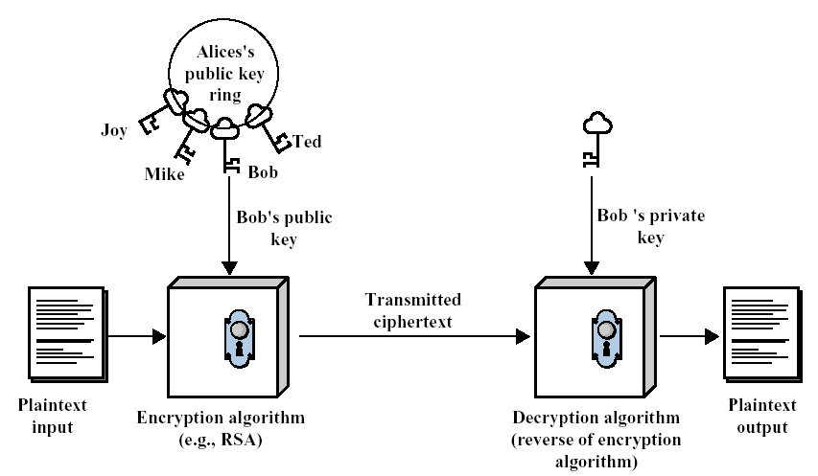
回顾公钥基础设施（PKI）的核心
基于PKI的公钥加密体制

Slide 24
回顾PKI的核心功能
Alice如何知道Joy，Mike，Bob和Ted的公钥
Joy，Mike，Bob和Ted自己公开并声明自身的公钥在实际应用中是不安全和不现实的
需要一个可信的第三方去证明Alice拿到的公钥一定就是Joy，Mike，Bob和Ted的
PKI提供了这个可信第三方，即CA（证书中心）

Slide 25
回顾PKI的核心功能
Alice向CA询问Joy，Mike，Bob和Ted的公钥
CA用自身的私钥签发Joy，Mike，Bob和Ted的公钥，即生成证书
Alice拿到证书后，利用签名验证的思想，验证证书的有效性
另外，CA也起到的撤销用户公钥的能力，即不再签发相应用户的公钥

Slide 26
简单说PKI的核心功能
向发送方证明接收方的公钥是“那一个”或者说将接收方与某个公钥绑定
当接收方公钥不再有效时，告知发送方接收方的公钥已被撤销

Slide 27
PKI存在的实际问题
实际应用中，发送方是非常多的
理论上，每次发送方加密数据之间，都要询问CA接收方的公钥是什么（即获得接收方公钥的证书），或者是询问接收方的公钥是否依然有效
CA成为了PKI的性能瓶颈

Slide 28
PKI存在问题的本质原因
公钥是随机生成的，因此与用户没有天然的绑定关系
例如：RSA中
公开密钥：e, n
n为两个随机选择的且满足一些要求的素数p和q的乘积
e与φ(n)互素，即与(p-1)(q-1)互素
且有了公钥之后，再生成相应的私钥d

Slide 29
IBE的思想
能够有一种方法让用户及其公钥有天然的绑定关系么？
这是基于身份体制的核心要求
怎样的公钥才有可能和用户天然的绑定呢？
这个公钥直接或者间接的是用户的某些自然属性
同时由于公钥需要有唯一性，即每个用户的公钥必须不同，因此自然属性需要有唯一性
属性＝身份＝公钥

Slide 30
IBE的提出
1984，shamir提出了基于身份体制（Identity-Based Cryptography，IBC）的概念，但并没有找到实现方法
上个世纪90年代，实现了基于身份签名方案（Identity-Based Signature，IBS）
直到2000或者2001年，实现了首个基于身份加密方案（Identity-Based Encryption， IBE）

Slide 31
谁是第一个IBE方案
Sakai和Kasahara
Boneh和Franklin
上述两个方案均基于双线性映射构建，具有较好的实用性
Cocks
基于二次剩余假设构建
在实际应用中缺乏实用性

Slide 32
IBE的定义
Setup算法
输入：安全参数
输出：系统公开参数和系统秘密参数
Extract算法
输入：系统秘密参数，用户的身份信息（公钥）
输出：用户私钥
Enc算法
输入：系统公开参数，接收方的身份信息（公钥），明文
输出：密文
Dec算法
输入：接收方的私钥，密文
输出：明文

Slide 33
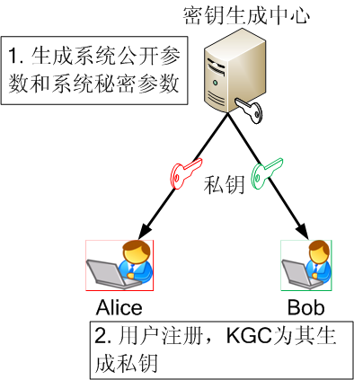
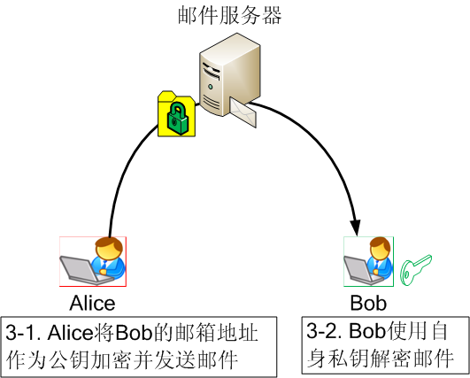
基于BF-IBE的邮件系统
初始阶段
密钥生成中心（KGC）运行Setup算法（输入：安全参数），生成系统公开参数和系统秘密参数
用户加入阶段
令新加入用户的邮箱地址为ID，KGC运行Extract算法（输入：系统秘密参数，ID），生成并授予其私钥
邮件安全传输阶段
令接收方的邮箱地址是ID， 发送方运行Enc算法加密邮件（输入：系统公开参数，ID，邮件内容），生成密文C并发送给接收方
接收方用私钥解密出邮件内容

Slide 34
IBE的实例
双线性映射的历史
93年三个日本人发表在IEEE Transactions on Information Theory上
他们自己并没有意识到其巨大的价值，只是想找一种攻击特定椭圆曲线密码学的方法
其巨大的价值被Boneh和Franklin发现，并实现了BF-IBE方案

Slide 35
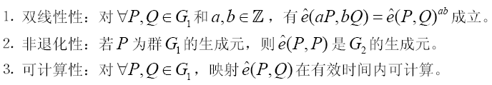
数学基础
双线性映射的定义

Slide 36
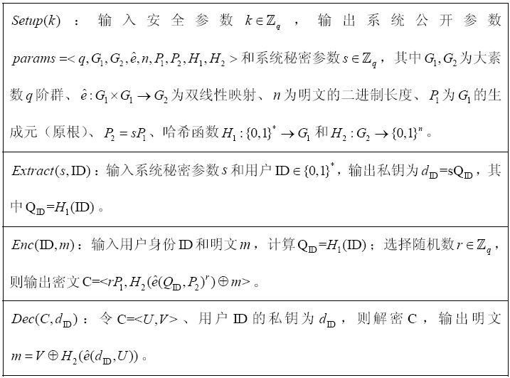
具体方案

Slide 37
IBE的密钥托管问题
问题
用户私钥由密钥生成中心生成，因此该中心知道所有用户私钥
若用户私钥泄露，无法通过更新公钥的方式撤销泄露的私钥
解决思路
一个用户公钥对应多个私钥（指数个）
基于零知识证明，使得密钥生成中心无法知道用户选定的私钥是哪一个
基于私钥的取证技术，使得若攻击者使用了非用户选定的私钥来解密，可以被发现

Slide 38
IBE的小结
以任意身份信息作为公钥
与传统公钥加密相比
IBE的公钥可以是具有唯一标识用户作用的自然信息或者自然属性
以RSA为例，RSA的公钥是随机生成的与用户具有的自然属性没有关系

Slide 39
基于属性加密（ABE）
Sahai A, Waters B. Fuzzy identity-based encryption[C]// Eurocrypt. 2005, 3494: 457-473.
Goyal V, Pandey O, Sahai A, et al. Attribute-based encryption for finegrained access control of encrypted data[C]//Proceedings of the 13th ACM conference on Computer and communications security. Acm, 2006: 89-98.

Slide 40
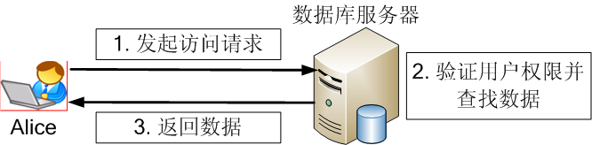
回顾传统的访问控制
Alice询问数据库某数据
已知的传统访问控制方法，包括：自主访问控制，强制访问控制，基于角色访问控制等等
数据库数据以明文形式存放，通过验证用户权限实现数据访问，其安全性完全依赖用户对服务器安全性的信任

Slide 41
传统访问控制存在的问题
若数据库服务器存在漏洞，导致攻击者获得管理员权限，则该攻击者可以绕开访问控制策略获得数据
若数据库管理员本身与攻击者合谋，同样可以导致访问控制策略失效
传统的访问控制方法无法保证云计算环境下的数据安全性
数据集中的云平台更容易成为攻击目标
云平台缺乏可信性

Slide 42
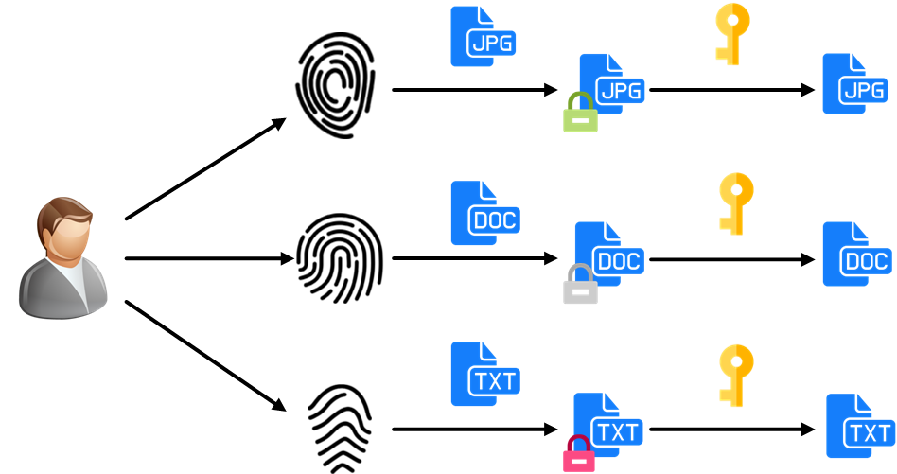
ABE的提出
2005年Waters等人，提出了模糊的基于身份加密
以指纹作为身份信息加密，存在每次指纹的提取不一致问题
模糊的基于身份加密实现了同一用户的不同指纹加密生成的密文，可以被该用户的同一个私钥解密

Slide 43
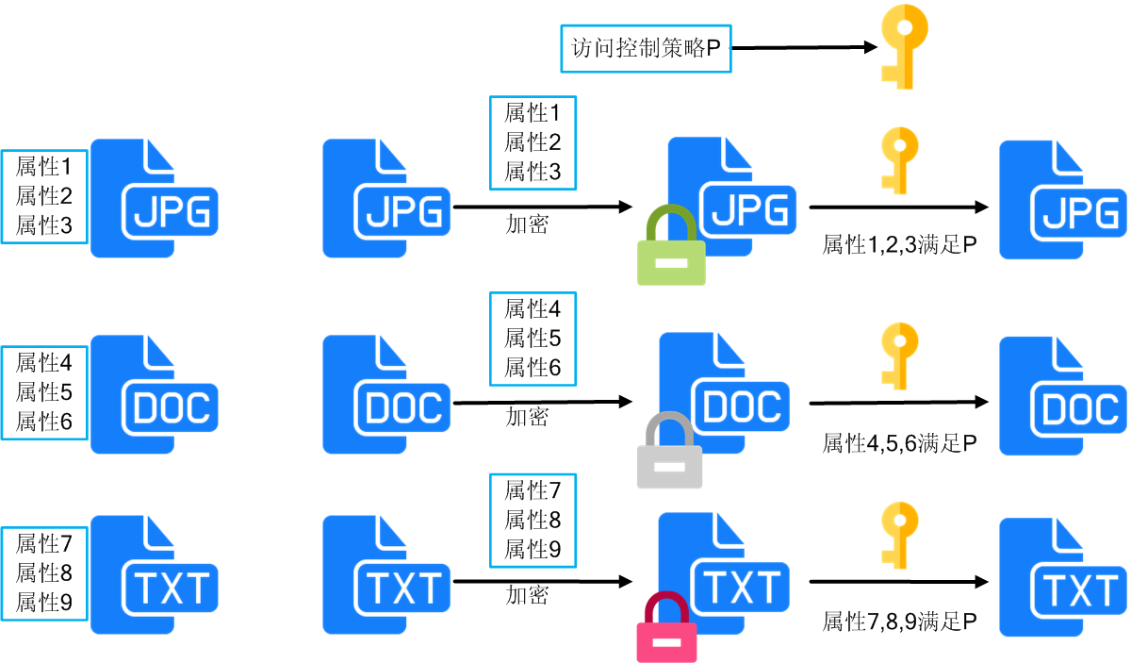
ABE的提出
本质上，2005年Waters等人，实现了不同的基于身份公钥被同一个私钥解密
借鉴模糊基于身份加密的思想，提出了第一种ABE，即key-policy ABE

Slide 44
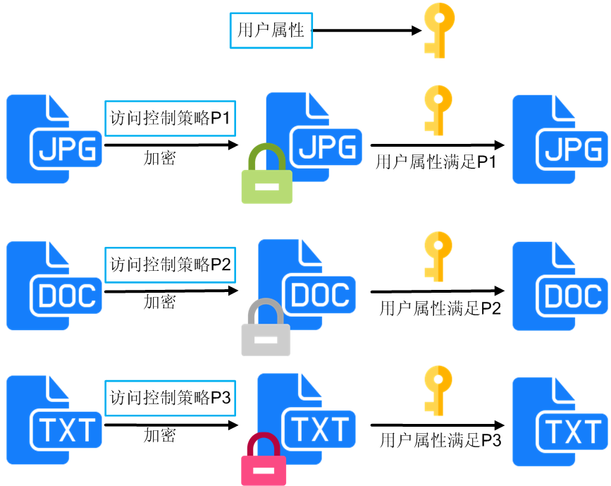
ABE的提出
KP-ABE：以明文的属性做公钥，以访问控制策略生成对应的私钥
Ciphertext Policy ABE（CP-ABE）：以访问控制策略做公钥加密明文，以用户的属性生成对应的私钥

Slide 45
KP-ABE与CP-ABE的应用差异
KP-ABE适合于加密方与访问控制方分离的场景
数据安全采集与共享
CP-ABE适合于加密方与访问控制方一体的场景
企业数据安全存储与共享

Slide 46
ABE的定义
Setup算法
输入：安全参数
输出：系统公开参数和系统秘密参数
Extract算法
输入：系统秘密参数，用户的访问控制策略（KP-ABE）/属性（CP-ABE）
输出：私钥
Enc算法
输入：系统公开参数，明文的属性（KP-ABE）/访问控制策略（CP-ABE），明文
输出：密文
Dec算法
输入：私钥，密文
输出：明文

Slide 47
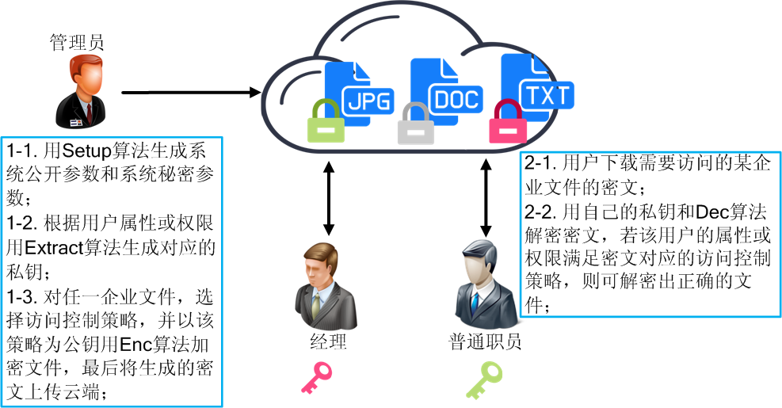
基于CP-ABE的云存储系统

Slide 48
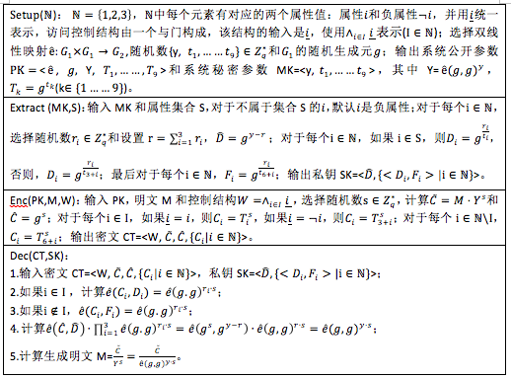
CP-ABE的实例

Slide 49
ABE算法设计的难点
支持访问控制策略的能力
“与”门
“或”门
“非”门
系统参数的数量
密文的长度
通常，支持访问控制策略的能力越强，那么系统参数的数量越多、密文的长度越长

Slide 50
ABE的小结
ABE是密码学与传统访问控制的“有机”结合
在实际应用中，ABE与传统访问控制的最大的不同是，ABE不需要信任服务器，换句话说，即使服务器是恶意的或者被攻破，也不会导致数据泄漏

Slide 51
代理重加密（PRE）
Ivan A A, Dodis Y. Proxy Cryptography Revisited[C]// NDSS. 2003.

Slide 52
回顾基于CP-ABE的云存储系统
ABE适合于企业级的安全数据存储与访问
用户难以掌握和正确设置数据的访问控制策略
ABE不适合普通用户使用

Slide 53
PRE的提出
1998年Blaze等人，提出了一种代理协议，可以让第三方（代理方）修改已有密文的公钥，但该方案存在明显的安全性缺陷
2003年Ivan等人，正式提出了PRE

Slide 54
PRE的定义
Setup算法
输入：安全参数
输出：系统公开参数和系统秘密参数
Extract算法（该算法仅在基于身份类的PRE中才存在）
输入：系统秘密参数，用户的身份
输出：私钥
Enc算法
输入：系统公开参数，Alice公钥，明文
输出：初始密文
Dec-1算法
输入：Alice私钥，初始密文
输出：明文
RK算法
输入：Alice私钥，Bob公钥
输出：重加密密钥
ReEnc算法
输入：重加密密钥，初始密文
输出：重加密密文
Dec-2算法
输入：重加密密文，Bob私钥
输出：明文

Slide 55
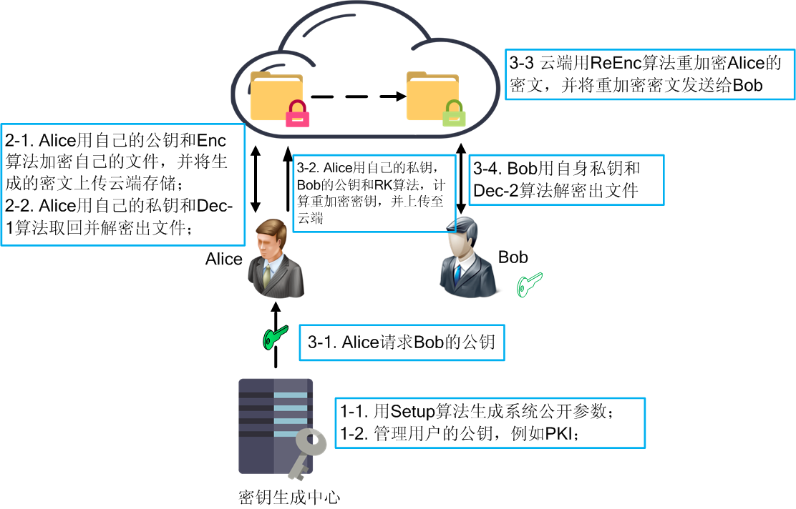
基于PRE的安全云数据存储与共享

Slide 56
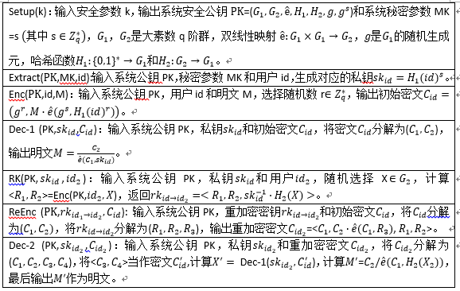
基于身份的PRE实例

Slide 57
PRE的其它问题
细粒度的控制问题
打破“全或无”的共享模式
多次重加密的问题
打破一个密文只能以重加密形式共享一次的问题
双向重加密的问题
打破一次重加密过程只能实现Alice->Bob或者Bob->Alice的单向共享
复杂多特性PRE方案的设计问题
使得一个PRE方案同时具有多种特性，例如细粒度共享、多次重加密、双向重加密等等

Slide 58
PRE的小结
相比于ABE，PRE以用户为中心，实现了用户自主可控的访问控制过程
PRE的公钥类型与传统公钥体制一致，因此从工业的角度来说，更容易应用到现有密码系统中

Slide 59
函数加密（FE）

Slide 60
回顾CP-ABE
CP-ABE以访问控制策略做公钥，以用户属性生成私钥
访问控制策略是基于属性（或权限）的布尔表达式
能不能有比布尔表达式更灵活的访问控制方式
更通用的，任意数据的访问控制方式都可以表示为某一个函数
我们能以函数作为公钥么？

Slide 61
FE的定义
Setup算法
输入：安全参数
输出：系统公开参数和系统秘密参数
Extract算法
输入：系统秘密参数，用户的属性
输出：私钥
Enc算法
输入：系统公开参数，某个函数F，明文
输出：密文
Dec算法
输入：私钥，密文
输出：若用户的属性使得函数F输出为“1”，则私钥可以解密出正确的明文

Slide 62
FE的小结
相比于ABE，FE实现更为灵活的访问控制方法，也就是说，任意可以描述为一个函数的访问控制策略都可以做为公钥
从实际应用的角度来说，FE实现了所有可能的访问控制策略

Slide 63
可搜索加密
Song D X, Wagner D, Perrig A. Practical techniques for searches on encrypted data[C]// Security and Privacy, 2000. S&P 2000. Proceedings. 2000 IEEE Symposium on. IEEE, 2000: 44-55.
Curtmola R, Garay J, Kamara S, et al. Searchable symmetric encryption: improved definitions and efficient constructions[C]// ACM Conference on Computer and Communications Security. ACM, 2006:79-88.
Kamara S, Papamanthou C, Roeder T. Dynamic searchable symmetric encryption[C]// Proceedings of the 2012 ACM conference on Computer and communications security. ACM, 2012: 965-976.
Xu P, Liang S, Wang W, et al. Dynamic Searchable Symmetric Encryption with Physical Deletion and Small Leakage[C]// Australasian Conference on Information Security and Privacy. Springer, Cham, 2017: 207-226.
Xu P, Wu Q, Wang W, et al. Generating searchable public-key ciphertexts with hidden structures for fast keyword search[J]. IEEE Transactions on Information Forensics and Security, 2015, 10(9): 1993-2006.

Slide 64



回顾ABE和PRE存在的问题
ABE和PRE都是加密数据的外包存储
用户如何访问和取回包含有特定关键字的密文？
用户必须提前知道自己需要下载或共享的密文文件
实际情况中，用户不能提前知道对应的文件
解决办法：用户必须下载或者共享全部密文文件，解密之后再检索出目标文件
通过ABE/PRE加密上传文件
用户下载文件的密文

Slide 65






密文的外包检索
3.云服务器根据用户要求对密文进行检索操作
安全索引
2.提交检索
发送方
云服务器
4.返回结果
接收方
1.发送加密数据给接收方
加密文件
安全要求：云服务器（内部攻击者）在检索过程中无法知道用户提交的检索请求中包含的关键字内容

Slide 66
SSE的提出
2000年，Song等‎提出了第一个基于对称加密的密文检索（SSE）方案
其核心是以对称加密形式加密文件，并提供加密内容的检索
2003年-2012年，SSE的研究主要集中于关键字检索，包括：安全性的提升、检索多样化、多用户支持等等
2012年以后，动态的SSE研究受到了广泛关注
2012年Kamara等首次提出了支持数据动态更新的可搜索对称加密（DSSE）方案，并且形式化定义了DSSE的安全性
DSSE不仅支持密文检索，还支持可搜索密文的动态更新操作，如密文添加、密文删除、关键字添加删除

Slide 67


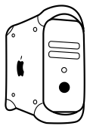

SSE的通用应用场景
INDEX
keyword

Slide 68
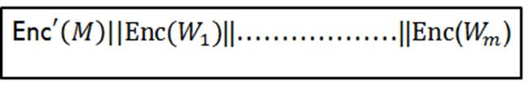
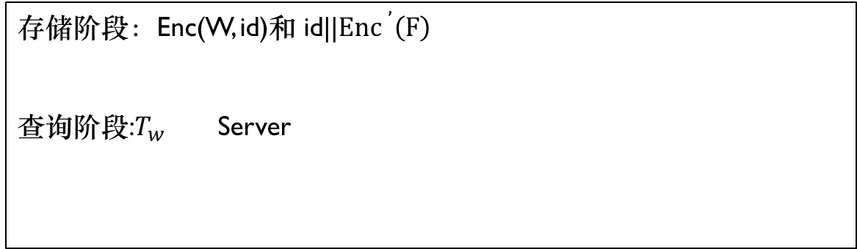
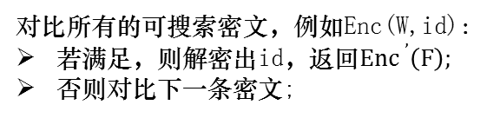
SSE的设计思路（1）
基本对象：关键字和文件
存在的问题
安全性降低，达不到关键字的语义安全性，因为同一文件的不同关键字的可搜索密文可区分
解决思路
引入文件标识，从物理上拆开可搜索密文与文件的常规密文
存储阶段：Enc(W, id)和 id||${Enc }^{’}（F）$
查询阶段:$T_{w}$ Server
对比所有的可搜索密文，例如Enc(W,id)：
若满足，则解密出id，返回${Enc }^{’}（F）;$
否则对比下一条密文;

Slide 69
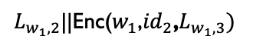
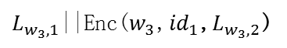
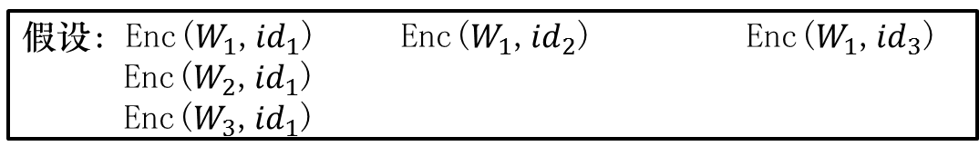
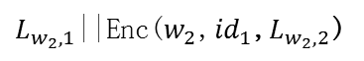
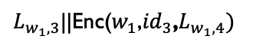
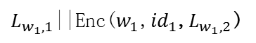
SSE的设计思路（2）
逐一密文比对的检索模式
存在的问题
检索效率和可搜索密文的总数线性相关
解决思路
相同关键字的可搜索密文构建隐藏链式结构
假设：Enc($W_{1}$,${id}_{1}$) Enc($W_{1}$,${id}_{2}$) Enc($W_{1}$,${id}_{3}$)
Enc($W_{2}$,${id}_{1}$)
Enc($W_{3}$,${id}_{1}$)
存储阶段：
$L_{w_{1},1}$||Enc($w_{1}$,${id}_{1}$,$L_{w_{1},2}$)
$L_{w_{1},2}$||Enc($w_{1}$,${id}_{2}$,$L_{w_{1},3})$
$L_{w_{1},3}$||Enc($w_{1}$,${id}_{3}$,$L_{w_{1},4})$
$L_{w_{2},1}$||Enc($w_{2}$,${id}_{1}$,$L_{w_{2},2}$)
$L_{w_{3},1}$||Enc($w_{3}$,${id}_{1}$,$L_{w_{3},2}$)

Slide 70
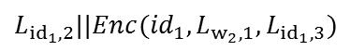
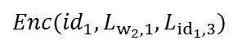
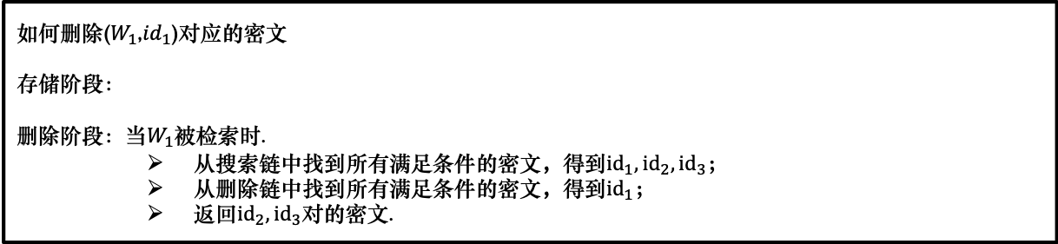
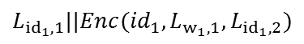
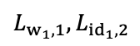
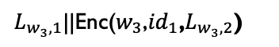
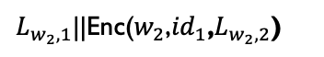
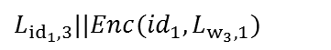
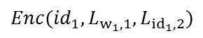
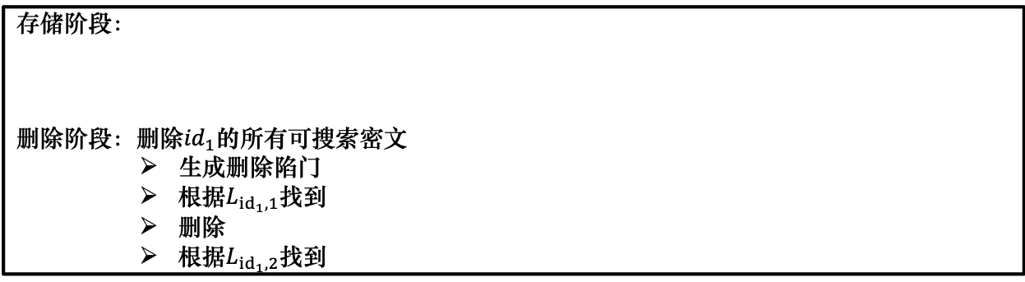
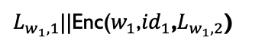
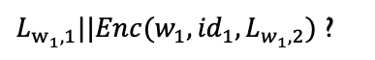
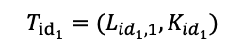
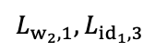
SSE的设计思路（3）
密文删除
思路1：“以添加代删除”
存在的问题：仅完成逻辑删除
思路2：构建面向文件标识的可搜索密文
存在的问题：物理删除降低了安全性，即删除过程增加了信息泄露
如何删除($W_{1}$,${id}_{1}$)对应的密文
存储阶段：
删除阶段：当$W_{1}被$检索时.
从搜索链中找到所有满足条件的密文，得到${id}_{1},{id}_{2},{id}_{3}；$
从删除链中找到所有满足条件的密文，得到${id}_{1}$；
返回${id}_{2},{id}_{3}$对的密文.
$D_{w_{1},1}||Enc(w_{1},{id}_{1},D_{w_{1},2})$ Server
存储阶段：
删除阶段：删除${id}_{1}$的所有可搜索密文
生成删除陷门
根据$L_{{id}_{1},1}$找到
删除
根据$L_{{id}_{1},2}$找到
$L_{w_{1},1}$||Enc($w_{1}$,${id}_{1}$,$L_{w_{1},2}$)
$L_{w_{2},1}$||Enc($w_{2}$,${id}_{1}$,$L_{w_{2},2}$)
$L_{w_{3},1}$||Enc($w_{3}$,${id}_{1}$,$L_{w_{3},2}$)
…
$$L_{{id}_{1},1}||Enc({id}_{1},L_{w_{1},1},L_{{id}_{1},2})$$
$$L_{{id}_{1},2}||Enc({id}_{1},L_{w_{2},1},L_{{id}_{1},3})$$
$$L_{{id}_{1},3}||Enc({id}_{1},L_{w_{3},1})$$
$$T_{{id}_{1}}=(L_{{id}_{1},1},K_{{id}_{1}})$$
$$Enc({id}_{1},L_{w_{1},1},L_{{id}_{1},2})$$
解密
$$L_{w_{1},1},L_{{id}_{1},2}$$
$L_{w_{1},1}||Enc(w_{1},{id}_{1},L_{w_{1},2})$ ?
解密
$$Enc({id}_{1},L_{w_{2},1},L_{{id}_{1},3})$$
$$L_{w_{2},1},L_{{id}_{1},3}$$

Slide 71
SSE的一种定义
Setup算法:
客户端:
输入:输入安全参数和数据库
输出:私钥（对称密钥）、标签用字典和检索用字典
服务器：存储加密数据库（即检索用字典）
AddKeyword协议 :
客户端：
输入：私钥、标签用字典、关键字、文件标识
输出：密文
服务器：
输入：加密数据库
输出：更新数据库
Search协议:
客户端：
输入：私钥和关键字
输出：检索陷门
服务器：
输入：加密数据库和检索陷门
输出：文件标识集合（含有指定关键字的文件标识集合）

Slide 72
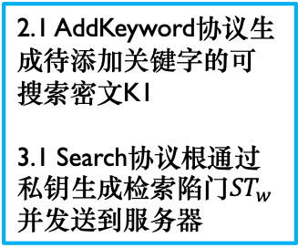
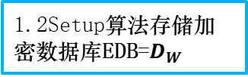
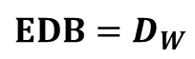
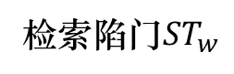
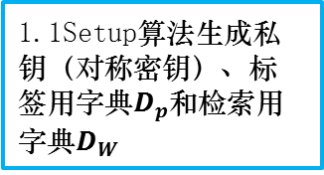
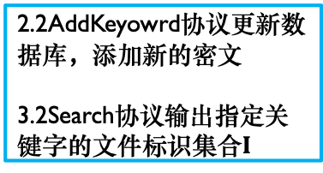
SSE的一种应用场景
1.1Setup算法生成私钥（对称密钥）、标签用字典$D_{p}$和检索用字典$D_{W}$
1.2Setup算法存储加密数据库EDB=$D_{W}$
$$EDB{=D}_{W}$$
操作1.1
待添加密文K1
操作2.1
检索$陷门{ST}_{w}$
操作3.1
2.1 AddKeyword协议生成待添加关键字的可搜索密文K1
3.1 Search协议根通过私钥生成检索陷门${ST}_{w}$并发送到服务器
2.2AddKeyowrd协议更新数据库，添加新的密文
3.2Search协议输出指定关键字的文件标识集合$Ι$

Slide 73
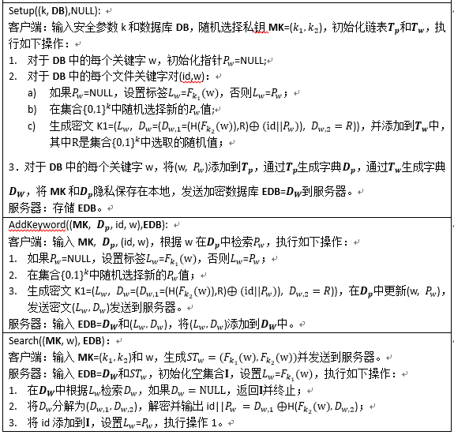
SSE的一种实例

Slide 74
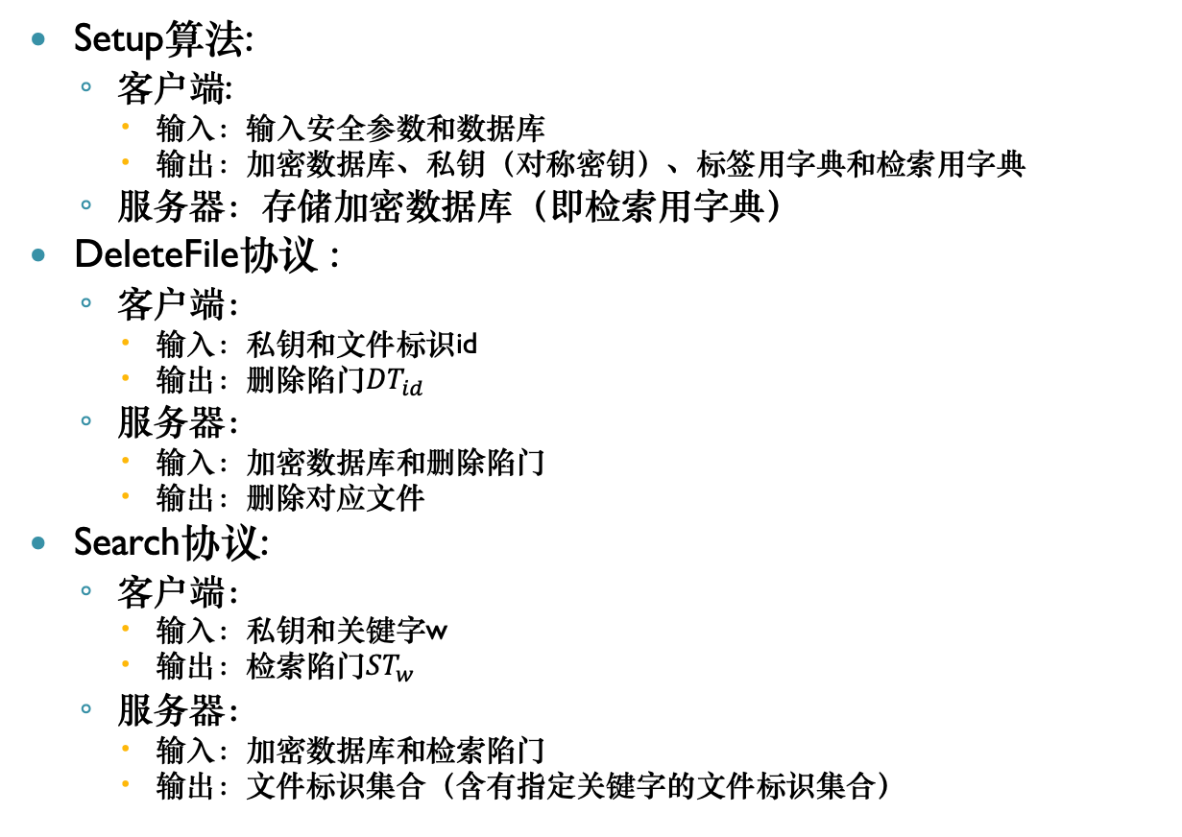
SSE的另一种定义
Setup算法:
客户端:
输入：输入安全参数和数据库
输出：加密数据库、私钥（对称密钥）、标签用字典和检索用字典
服务器：存储加密数据库（即检索用字典）
DeleteFile协议 :
客户端：
输入：私钥和文件标识id
输出：删除陷门${DT}_{id}$
服务器：
输入：加密数据库和删除陷门
输出：删除对应文件
Search协议:
客户端：
输入：私钥和关键字w
输出：检索陷门${ST}_{w}$
服务器：
输入：加密数据库和检索陷门
输出：文件标识集合（含有指定关键字的文件标识集合）

Slide 75
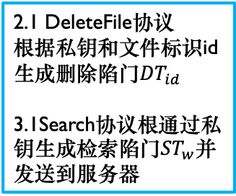
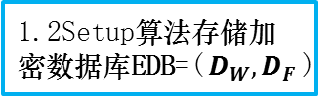





SSE的另一种应用场景
1.1Setup算法生成、私钥（对称密钥）检索用字典$D_{W}$和$D_{F}$
1.2Setup算法存储加密数据库EDB=($D_{W}, D_{F}$)
$$EDB$$
操作1.1
操作2.1
$${\text{删除陷门}DT}_{id}$$
$${\text{检索陷门}ST}_{w}$$
操作3.1
2.1 DeleteFile协议
根据私钥和文件标识id生成删除陷门${DT}_{id}$
3.1Search协议根通过私钥生成检索陷门${ST}_{w}$并发送到服务器
2.2 DeleteFile协议根据加密数据库和删除陷门删除对应文件
3.2Search协议输出指定关键字的文件标识集合$Ι$

Slide 76

SSE的另一种实例

Slide 77
SSE存在的问题
可搜索密文的删除问题
逻辑删除，易于保证安全性
物理删除，容易破坏安全性
多样化检索的问题
模糊检索、范围检索等等
安全性与效率的博弈
现有提出的SSE无法避免信息泄露
无信息泄露的SSE，也可以称为“隐私信息抽取”，大量的采用了“不经意”随机访问机协议，性能低下

Slide 78
PEKS的提出
2004年，Boneh以加密邮件系统的检索问题为出发点，首次提出了PEKS的概念和实例化方案
初步实现了在不泄露邮件内容和关键字的条件下，邮件服务器对加密邮件的关键字检索

Slide 79
PEKS的定义
Setup算法
输入：安全参数
输出：系统公钥和系统私钥
Enc算法
输入：输入公钥，关键字
输出：关键字可搜索密文
Trapdoor算法
输入：输入私钥，关键字
输出：关键字陷门
Test算法
输入：输入公钥，可搜索密文和陷门
输出：搜索结果

Slide 80



基于PEKS的应用场景
4.1输入公钥，可搜索密文和接收方检索陷门，运行Test算法判断密文是否包含指定的关键字；
云服务器
2.2上传加密数据
发送方
3.2搜索请求
4.2返回结果
2.1输入接收方公钥和关键字，运行Enc算法生成关键字可搜索密文
2.2将加密文件和可搜索密文上传至服务器
接收方
1.1输入安全参数，运行Setup算法生成系统公钥和私钥；
3.1输入私钥和待检索的关键字，运行Trapdoor算法生成关键字陷门；
3.2将检索陷门上传至服务器

Slide 81

PEKS实例

Slide 82


PEKS存在的问题
检索效率问题
检索效率与可搜索密文的总数线性相关
如何加快检索速度
O(N),N表示密文数量

Slide 83



回顾明文关键字的检索方式
相同关键字直接合并
为不同关键字构建二叉树
O(n)，n为关键字个数 O($\log{n}),$n为关键字个数
检索效率是不同关键字数量的对数

Slide 84
以明文关键字检索方式考虑如何加快密文关键字的检索
相同关键字的密文能否合并
常规加密属于随机化加密，使得相同关键字的密文相互独立（或者截然不同），因此不能合并
可以采用确定化的加密，使得相同的关键字具有相同的密文，因此可以合并，但降低了安全性（2008年，Bellare的核心思路）
不同关键字的密文能否建立二叉树
只有确定化的加密，才能建立二叉树

Slide 85

如何在不降低安全性的条件下，加快PEKS的检索速度
2008年，Camenisch等描述了一种方法，使具有相同关键字的密文形成一条隐式链;
如果服务器正确查找到第一条匹配的密文，他们的方法将会提高检索的效率;
该方案不能快速查找到第一条匹配的密文,检索效率和整个密文相关;

Slide 86
SPCHS的提出
2015年我们首次提出了结构化公钥可搜索加密（SPCHS）概念；
首次实现了检索复杂度只取决于包含查询关键字的可搜索密文的数量，而不是所有密文的数量，大幅提高了PEKS的效率；
核心思路：同一个关键字的所有可搜索密文具有隐藏的链式结构，链头与公共头部构成了一个隐藏的星型结构；
可搜索关键字密文的星型结构

Slide 87
SPCHS的定义
SystemSetup算法
输入：安全参数
输出：系统公钥和系统私钥
StructureInitialization算法
输入：系统公钥
输出：隐藏结构的私有部分和公有部分
StructuredEncryption算法
输入：系统公钥、关键字、和隐藏结构的私有部分
输出：可搜索密文
Trapdoor算法
输入：系统私钥、关键字
输出：关键字检索陷门
StructuredSearch算法
输入：系统公钥、隐藏结构的公有部分、密文集合和关键字检索陷门
输出：关键字对应的密文

Slide 88
基于SPCHS的应用场景
4.1输入公钥、某发送方隐藏结构的公有部分、可搜索密文和检索陷门，运行StructuredSearch算法，找到该发送方生成的所有满足条件的密文；
4.2针对所有发送方，执行步骤4.1；
4.3返回检索出的加密文件；
云服务器
上传加密数据
发送方
搜索请求
返回结果
2.0若发送方还未初始化隐藏结构（或者第一次生成可搜索密文时），输入系统公钥，运行StructureInitialization算法，生成隐藏结构的私有部分和公有部分，上传公有部分；
2.1输入接收方公钥、关键字和隐藏结构的私有部分，运行StructuredEncryption算法，生成可搜索密文；
2.2将加密文件和可搜索密文上传至服务器
接收方
1.1输入安全参数，运行SystemSetup算法，生成系统公钥和系统私钥；
3.1输入私钥和待检索的关键字，运行Trapdoor算法生成关键字检索陷门；
3.2将检索陷门上传至服务器

Slide 89

SPCHS实例

Slide 90
SPCHS存在的问题
本地私有状态问题
为了隐藏结构的生成，用户需要存储和更新私有信息
仅支持关键字的精确查找
快速的模糊搜索、范围搜索、子集检索等等
学术界提出的可搜索加密难以适用于数据库
两者索引的建立模式截然不同

Slide 91
小结
可搜索加密是加密数据外包存储的重要支撑技术
可搜索加密研究的博弈焦点：
性能
安全性
检索多样性
可搜索加密应用的博弈焦点：
基于数据语义的数据库索引建立模式与可搜索加密的隐藏结构索引模式不兼容

Slide 92
加密云邮件系统
Peng Xu, Hai Jin, Qianhong Wu, Wei Wang, Public-Key Encryption with Fuzzy Keyword Search: A Provably Secure Schemeunder Keyword Guessing Attack, IEEE Transactions on Computers, 62(11), pp. 2266-2277, 2013.
Peng Xu, Jun Xu, Wei Wang, Hai Jin, Willy Susilo, Deqing Zou, Generally Hybrid Proxy Re-Encryption: A Secure Data Sharing among Cryptographic Clouds, ASIACCS 2016, 913-918.

Slide 93


云邮件系统的商业价值
云邮件系统：通过租用云平台，减少自构建邮件系统的成本

Slide 94

云邮件系统的商业价值
一个快速发展的领域
From Radicati

Slide 95
云邮件系统的商业价值
低廉的成本

Slide 96
邮件系统面临的威胁
邮件系统的保密性一直以来都是热点问题
邮件服务器端的泄漏事故屡见不鲜
2013年2月，因为一些被公之于众的内部邮件，沃尔玛股价周五一度下跌逾3%
2012年02月，叙利亚总统办公室的电子邮箱系统遭到黑客组织攻击，导致数百封邮件外泄
2009年丹麦哥本哈根气候变化会议前，英国东英吉利大学气候变化研究人员的邮件泄漏引发人们对相关气候变化报告的质疑，该事件对大会造成了非常不利的影响
在联合国将在南非德班举行新一轮气候会议之际，黑客在网上公布了盗取的数据，其中包括了十多年来，英美气候变化专家之间的近1000封私人电子邮件和约3000份文件
云平台更易成为攻击目标，且租用统一云平台的邮件系统被破坏可能导致众多企业同时遭受损失

Slide 97


邮件安全的核心技术
加密邮件超过55%

Slide 98



业界动态
2014年8月8日雅虎表示，将与谷歌合作开发安全电子邮件系统，将使黑客无法继续窃取用户的信息。这一新系统将基于PGP加密技术。用户的密钥被保存在自己的笔记本、平板电脑和智能手机中
2013年，北京中兴通科技股份有限公司申报的项目《基于标识密码技术的云安全邮件服务平台》，成功获得信息安全专项资金支持。此项目也将被列入《2012年国家高技术产业发展项目计划》

Slide 99









Top 10企业的产品分析
基于SSL协议
Voltage, DataMotion, Proofpoint, EdgeWave, Symantec, Sophos, LuxSci, Privato
基于PGP协议
Voltage, DataMotion, Cryptzone, Symantec, Sophos, Privato
基于IBE协议
Voltage, DataMotion, Proofpoint, Trendmicro

Slide 100

SSL协议存在的问题
无法防范恶意邮件服务器
事故案例
2011年3月，Gmail邮件泄露
2013年8月，Gmail承认扫描用户邮件内容，且不尊重用户隐私
为了实现内容推送服务，相当一部分邮件服务提供商在扫描用户邮件
恶意或被攻击邮件服务器将泄露用户邮件内容

Slide 101


PGP和IBE协议存在的问题
用户使用不友好

Slide 102

加密云邮件的群发和群转发
问题来源
SSL的群发和群转发均由云平台以明文方式处理
PGP和IBE不支持加密邮件的群发，更严重的是不支持群转发

Slide 103

加密云邮件的群发和群转发
核心思路
设计多功能的代理重加密，即细粒度的、基于身份的和广播的代理重加密算法
已有成果
论文：Conditional Identity-Based Broadcast Proxy Re-Encryption and Its Application to Cloud Email. IEEE Transactions on Computers (Accepted)
专利：一种提高外包加密数据共享功能的代理重加密方法（已获专利申请号）

Slide 104
CIBPRE的提出
常规PRE方案
代理方重加密次数与接收者人数成正比，消耗较多的网络资源
发送者不能对云端的重加密对象做细粒度控制，换句话说，无法控制云端对密文的重加密范围
2015年，徐鹏等人提出带条件的基于身份广播代理重加密方案CIBPRE
实现用户细粒度控制远程密文数据的代理重加密过程，加强用户对自己密文数据的控制能力
实现群加密，为一组接收者生成一条初始密文或重加密密文，减少系统通信开销
实现身份信息做公钥，避免PKI的使用

Slide 105

CIBPRE的定义
${Setup}_{PRE}$算法:
输入：安全参数
输出：主公开参数和主秘密参数
${Extract}_{PRE}$算法:
输入：主秘密参数和用户的身份
输出：私钥
${Enc}_{PRE}$算法:
输入：主公开参数，接收者集合，明文及其共享条件
输出：初始密文
${Dec−1}_{PRE}$算法:
输入：主公开参数，用户的身份和私钥，初始密文和接收者集合
S输出：明文
${RK}_{PRE}$算法:
输入：主公开参数，用户的身份，私钥，新接收者集合和一个转发条件
输出：重加密密钥
${ReEnc}_{PRE}$算法:
输入：主公开参数，重加密密钥，初始密文和原始接收者集合
输出：重加密密文
${Dec−2}_{PRE}$算法:
输入：主公开参数，用户的身份，私钥，重加密密文和新接收者集合
输出：明文

Slide 106
基于CIBPRE的邮件系统
基于CIBPRE的云邮件系统包括：可信的密钥生成中心（KGC）、云服务提供商、用户
基于CIBPRE云邮件系统的具体工作流程如下：
初始化阶段：KGC初始化CIBPRE方案生成系统参数
密钥管理阶段：当一个新用户加入到系统中，KGC为其生成一个私钥
发送加密邮件：发送者可以发送一封加密邮件给多个接收者，并且此加密邮件会在云端保存
转发历史加密邮件：发送者为新的多个接收者生成指定邮件的重加密密钥；根据该密钥，云端重加密指定的历史邮件密文，并发送给新的接收者

Slide 107


基于CIBPRE的邮件系统
发送邮件
转发邮件

Slide 108

CIBPRE的实例

Slide 109

CIBPRE的实例

Slide 110
异构加密邮件系统之间的安全性通信问题
问题来源
实际应用中，不同的公司会选择不同参数、或者不同体质的密码算法来保障各自系统的安全性
邮件系统是一种跨服务器、跨域的通信系统

Slide 111
PRE间如何安全通信
2003年以来，各种PRE算法不断提出
不同密钥类型，例如传统公钥类、基于身份类
不同的附加功能，例如广播加密、细粒度控制、双向加密等等
不同的数学参数，例如基于大素数群的、基于椭圆曲线群的等等
不同PRE之间如何实现安全的通信（数据共享）
思路一：针对两两不同的PRE分别提出解决方法
思路二：提出通用的方法，使得任意两个PRE方案之间都可以通信

Slide 112







通用混合代理重加密(GHPRE)
单个PRE内部数据共享过程
3.重加密生成$密文C_{Bob}^{′}$
1.$密文C_{Alice}$的加/解密过程
4.发送重加密密文$C_{Bob}^{′}$
β-Based Cloud
2.生成重加密密钥${RK}_{\text{β}, Alice→Bob}$
Alice
5.解密重加密密文$C_{Bob}^{′}$
Bob
$${PK}_{Alice}^{0},{SK}_{Alice}^{0}$$
$${PK}_{Bob}^{0},{SK}_{Bob}^{0}$$

Slide 113















通用混合代理重加密(GHPRE)
PRE之间的数据共享过程
2.${MP}_{α}$，${PK}_{Carl}^{0}$
4.重加密密文$C_{Carl}^{′}$=($C_{{PK}_{β}^{1}}^{′},$ ${Enc}_{α}$(${MP}_{α}$, ${PK}_{Carl,}^{0}$, ${SK}_{β}^{1}$));
$$C_{Carl}^{′}$$
β-Based Cloud
$α$-Based Cloud
$${KGC}_{β}$$
$${KGC}_{α}$$
$$C_{Carl}^{′}$$
$${αux}_{β}^{1}$$
$${MP}_{α}，{PK}_{Carl}^{0}，{PK}_{β}^{1}，{SK}_{β}^{1}$$
$${RK}_{Alice →Carl}$$
$${PK}_{Alice}^{0},{SK}_{Alice}^{0}$$
$${PK}_{Carl}^{0},{SK}_{Cαrl}^{0}$$
1.请求$β方案$中的临时公私钥、$α$方案的公开参数和Carl的公钥；
3.生成重加密密钥${RK}_{Alice →Carl}$=(${RK}_{β, Alice→{PK}_{β}^{1}}$,${Enc}_{α}$(${MP}_{α}$, ${PK}_{Carl,}^{0}$, ${SK}_{β}^{1}$));
5.通过${SK}_{Cαrl}^{0}$解密密文${Enc}_{α}$(${MP}_{α}$, ${PK}_{Carl,}^{0}$, ${SK}_{β}^{1}$)得到${SK}_{β}^{1}；$
6.通过${SK}_{β}^{1}$解密密文$C_{{PK}_{β}^{1}}^{′}$，得到明文；

Slide 114
加密邮件系统的其它问题
加密邮件的安全云检索
加密垃圾邮件的云过滤

Slide 115
总结-安全性
绝对安全
不依赖信任源
相对安全
依赖信任源
信任源具有动态性
可证明安全是现代密码学的核心
面向密码算法的特点，定义攻击者、攻击目标和安全指标
基于数学难题，利用反证法证明密码算法的安全性

Slide 116
总结-安全通信
对称加密是完成安全通信的基础
公钥加密是完成对称密钥分发的基础
传统公钥密码体制需要PKI的支持
基于身份加密是新一代的公钥密码体制，避免了PKI的使用
以用户身份信息做公钥，实现了用户与其公钥的天然绑定

Slide 117
总结-安全控制
安全的外包数据提取、流转和共享的控制过程
基于属性加密
CP-ABE以访问控制策略为公钥，用户属性生成私钥
KP-ABE以数据属性为公钥，用户的访问控制策略生成私钥
代理重加密
公钥与传统的或基于身份的相同
允许不可信第三方，在授权条件下，将密文的已有公钥转换成另一个公钥

